Slide 1

F5351 Základy molekulární biofyziky
Masarykova Univerzita
Podzimní semestr 2024
Vitamín A, biofyzika vidění
6.12.2024
Prof. Jiří Kozelka, Biofyzikální Laboratoř, Ústav fyziky kondenzovaných látek, PřF MU, Kotlářská 2, kozelka.jiri@gmail.com

Slide 2
Vitamin A
Vitamín A je výchozí látkou pro syntézu 11-cis-retinalu, chromoforu, který používají téměř všechny organizmy k zachycování zrakových vjemů.
12
¹ Nakanishi, K. Pure Appl. Chem. 1991, 63, 161-170.
11-cis-retinal je chromoforem, který používají jak tyčinky, tak čípky lidského oka k zachycení světelných vjemů. Pří absorpci fotonu dojde k izomerizaci na trans-izomer. Tato reakce je sama o sobě energeticky výhodná (ΔG⁰ = -4 kcal/mol), avšak retinal je zakotven v proteinu zvaném opsin, který konformaci all-trans znevýhodňuje. Výhodná konformační změna retinalu je tedy spojena s energeticky nevýhodnou změnou konformace proteinu (výsledná ΔG⁰ je přibližně +35 kcal/mol, proto je zapotřebí energie fotonu).¹ Relaxace této napjaté struktury nastartuje řadu signálních procesů, které vedou k elektrickému signálu v mozku.
V dnešní přednášce se pokusíme objasnit tři problémy:
1. Jak probíhají první fáze přenosu světelného vzruchu?
2. Odkud pochází energie k biosyntéze energeticky nevýhodné konformace 11-cis-retinalu? Oxidací vitaminu A vzniká retinol ve své konformaci all-trans.
3. Jak je možné, že tentýž chromofor, 11-cis-retinal, který sám absorbuje v oblasti UV, slouží jako čidlo pro viditelné světlo, a to různých barev?

Slide 3
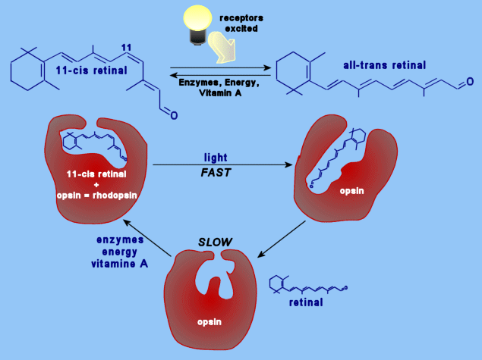
upraveno podle http://www.sas.upenn.edu/~tareilaj/retinalandrhodopsin.html
V tyčinkách i čípcích je 11-cis-retinal zakotven v proteinu zvaném opsin.
energie
odkud?
(2)
šíření vzruchu
jak? (1)
all-trans retinol
(vitamine A)
enzym:
all-trans retinol dehydrogenase
Konformační změna vyvolaná absorpcí fotonu umožní připojení opsinu na G-protein transducin. To je první fáze signální kaskády (viz dále).

Slide 4
Opsin + 11-cis-retinal = „oční pigment“ („visual pigment“)
Lidská sítnice obsahuje 4 různé oční pigmenty:
Rhodopsin v tyčinkách, λ_{max}= 500 nm(krystalová struktura známa)
Jodopsin v čípcích
Červený, λ_{max}= 557 nm
Zelený, λ_{max}= 530 nm
Modrý, λ_{max}= 425 nm
(struktura jodopsinů je podobná struktuře rhodopsinu, ale zatím přesně neurčena)
Většina studií mechanismu byla zatím věnována rhodopsinu.
Jakým způsobem reguluje opsin vlnovou délku absorpce retinalu? (3)

Slide 5
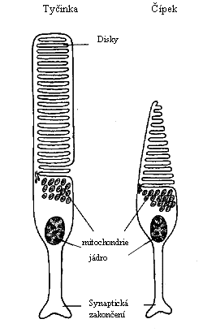
Rodopsin a jodopsiny jsou membránové proteiny
Rodopsin a jodopsiny jsou membránové proteiny. V tyčinkách je rodopsin zakotven v membráně disků, v čípcích jsou jodopsiny zakotveny v průchozí plazmové membráně

Slide 6
Konformační změna rodopsinu umožní vazbu s transducinem a jeho aktivaci.
Fotoizomerizace retinalu způsobí konformační změnu rodopsinu. Tou se obnaží smyčka spojující šroubovice, na kterou se může vázat G-protein transducin.
Membrána
Fotoizomerizace retinalu
Nakanishi, K. Pure Appl. Chem. 1991, 63, 161-170.

Slide 7
Konformační změna rodopsinu umožní vazbu s transducinem a jeho aktivaci.
Jako všechny G-proteiny obsahuje transducin vazebné místo pro GDP nebo GTP. V neaktivní formě je vázán na GDP. Vazba na aktivovanou formu rodopsinu („Meta II“) umožní výměnu GDP za GTP. Takto aktivovaný transducin se odpojí a na obnaženou smyčku se může navázat další molekula neaktivního transducinu.
zesílení signálu
GTP
GDP
Nakanishi, K. Pure Appl. Chem. 1991, 63, 161-170.

Slide 8
Konformační změna rodopsinu umožní vazbu s transducinem a jeho aktivaci.
Konformační změna rodopsinu vytvoří na carboxylovém terminálu vazebné místo pro rodopsin-kinázu (RK), která tam forsforyluje aminokyseliny serin a threonin.
fosforylace
RK
GTP
GDP
Nakanishi, K. Pure Appl. Chem. 1991, 63, 161-170.

Slide 9
Konformační změna rodopsinu umožní vazbu s transducinem a jeho aktivaci.
Konformační změna rodopsinu vytvoří na carboxylovém terminálu vazebné místo pro rodopsin-kinázu (RK), která tam forsforyluje aminokyseliny serin a threonin.
fosforylace
RK
GTP
GDP
Nakanishi, K. Pure Appl. Chem. 1991, 63, 161-170.

Slide 10
Konformační změna rodopsinu umožní vazbu s transducinem a jeho aktivaci.
Konformační změna rodopsinu vytvoří na carboxylovém terminálu vazebné místo pro rodopsin-kinázu (RK), která tam forsforyluje aminokyseliny serin a threonin. Fosforylovaná forma Meta II má vysokou afinitu pro protein arrestin, tento inhibitor zablokuje přístup dalším molekulám transducinu. Mezitím se ale stačilo ∼100 molekul transducinu aktivovat (=zesílení signálu).
fosforylace
RK
arrestin
GTP
GDP
Nakanishi, K. Pure Appl. Chem. 1991, 63, 161-170.

Slide 11
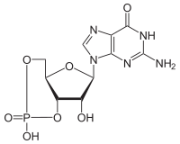
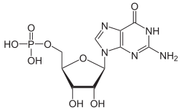
R.H.Kramer, E. Molokanova,
J. Exp. Biol. 204, 2921 (2001)
Rhodopsin-Meta II váže protein transducin. Na něm se touto vazbou zvýhodní výměna GDP za GTP,
výměnou se transducin aktivuje a získá vazebné
místo pro enzym fosfodiesterázu PDE. PDE aktivovaný vazbou na transducin hydrolyzuje
cGMP na GMP.
Meta II
5’
5’
3’
3’
cGMP
5’-GMP

Slide 12
R.H.Kramer, E. Molokanova,
J. Exp. Biol. 204, 2921 (2001)
Rhodopsin-Meta II váže Transducin. Na něm se
touto vazbou zvýhodní výměna GDP za GTP,
výměnou se transducin aktivuje a získá vazebné
místo pro PDE. PDE aktivovaný transducinem
hydrolyzuje cGMP na GMP.
Meta II
Při nedostatku cGMP ( ) se uzavře „Cyclic nucleotide-gated channel“ (CNG channel)
a stane neprůchodným pro kationty (Na⁺/K⁺/Ca²⁺), membrána se hyperpolarizuje. To je
signál, který se dále vede do mozku.
Ochuzení ionty Ca²⁺ má další efekt: Ca²⁺ přestane bránit GCAP (Guanylate Cyclase-Activating Protein) v aktivaci enzymu Guanylate Cyclase (GC), ten tak znovu začne produkovat cGMP, což světelný vzruch ukončí.

Slide 13
Jak je tvořen cis-11-retinal z vitamínu A?
Oxidací vitamínu A vzniká all-trans-retinal.
ΔG⁰ = +4 kcal/mol
Izomerizace all-trans-retinalu na cis-11-retinal je ale energeticky nevýhodná (ΔG⁰ = +4 kcal/mol).
Jak buňka syntetizuje energeticky nevýhodnou konfiguraci?

Slide 14
Biosynthesis of 11-cis-retinal, the chromophore of visual pigments
Hydrolysis: ΔG⁰ ≈ -5 kcal/mol exergonic
Isomerization: ΔG⁰ = +4 kcal/mol endergonic
Total : ΔG⁰ ≈ -1 kcal/mol exergonic
Energy source
1. Hydrolýza esteru
2. Izomerace na vazbě 11
See: R. R. Rando, The Chemistry of Vitamin A and Vision, Angew.Chem.Int.Ed. 29, 461-480 (1990)
The energy for the unfavorable isomerization of all-trans-retinol to 11-cis-retinol comes from phospholipid esters of the retinal membrane

Slide 15
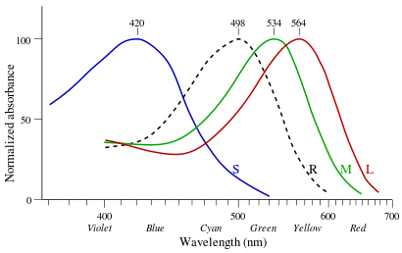
Jak je možné, že 11-cis-retinal, který absorbuje v oblasti UV, slouží jako čidlo pro viditelné světlo, a to různých barev?
11-cis-retinal: λ_{max}= 380 nm
Rodopsin v tyčinkách: λ_{max}= 498 nm
Jodopsin v čípcích
Červený: λ_{max}= 564nm
Zelený: λ_{max}= 534 nm
Modrý: λ_{max}= 420 nm
M
Z
Č

Slide 16
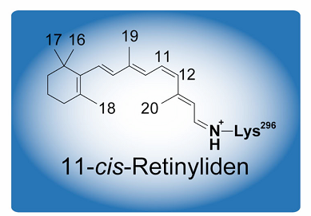
1. část odpovědi: 11-cis-retinal je k opsinu vázán přes amino-skupinu lysinu 296 tvorbou tzv. Schiffovy báze:
pK_{a} protonované Schiffovy báze silně závisí na okolí v molekule.
V rodopsinu a jodopsinech je Schiffova báze protonovaná.
Vytvořením Schiffovy báze se podstatně změní absorpční spektrum 11-cis-retinalu.

Slide 17
Jednoduchý model pro rodopsin/jodopsiny: Schiffova báze z reakce 11-cis-retinalu s n-butylaminem:
λ_{max}= 380 nm
λ_{max}= 440 nm

Slide 18
2. část odpovědi: elektronové přechody v protonované Schiffově bázi budou záviset na elektrostatických interakcích s okolím. Výpočty skupiny B. Honiga ukázaly, že batochromní posun absorpce Schiffovy báze v rodopsinu může pocházet z interakce s negativně nabitou skupinou v okolí chromoforu.
Pokusy s deriváty 11-cis-retinalu a 9-cis-retinalu, kde konjugovaný systém dvojných vazeb byl na různých místech přerušen, umožnily předpovědět, kde se negativní náboj musí nacházet.
11
λ_{max}(R = n-butyl)
λ_{max}(R = opsin)
Δν (cm⁻¹)
„opsin shift“
∼
11
14
15
Honig, B, Nakanishi, K., et al.,. J. Am. Chem. Soc. 1979, 101, 7084.

Slide 19
Největší „opsin shifts“ jsou pozorovány pro deriváty, kde chromofor je omezen na fragment mezi C₁₃ a N⁺. Negativní náboj v opsinu, který způsobuje „opsin shift“, se tedy musí nacházet v blízkosti tohoto fragmentu.
B. Honig a K. Nakanishi pomocí výpočtů vyvinuli tzv. „External point-charge model“, kde se nachází náboj -1 e ∼3 Å od atomu C₁₂.
11
λ_{max}(R = n-butyl)
λ_{max}(R = opsin)
Δν (cm⁻¹)
„opsin shift“
∼
11
14
15
Honig, B, Nakanishi, K., et al.,. J. Am. Chem. Soc. 1979, 101, 7084.

Slide 20
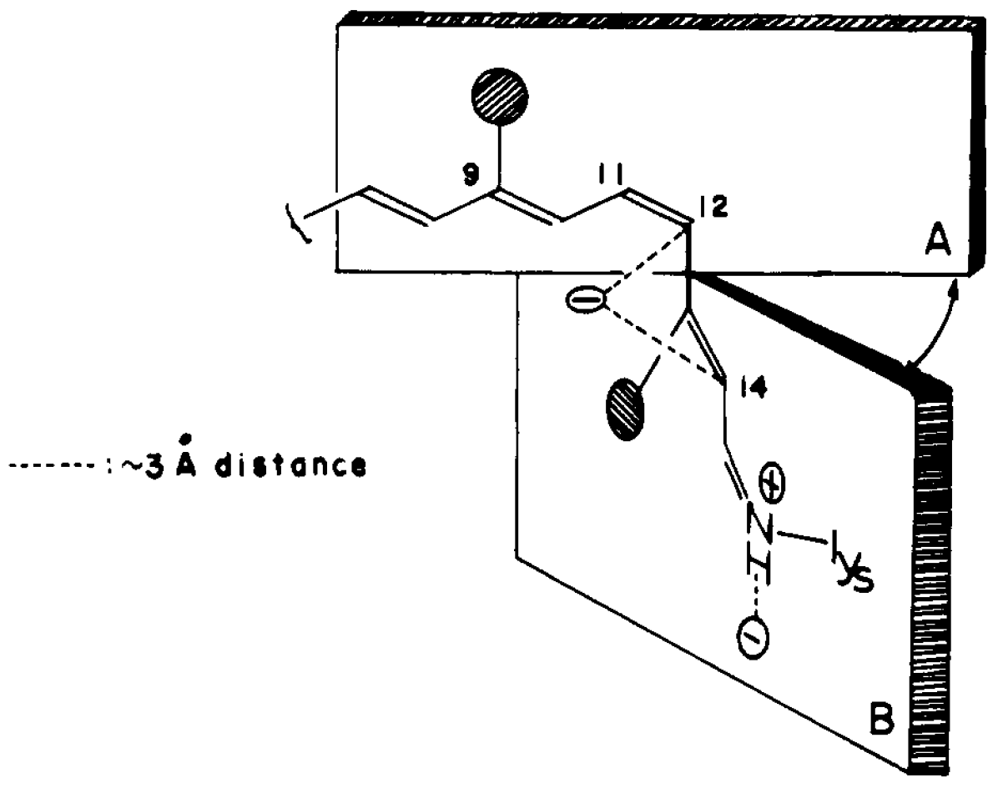
Největší „opsin shifts“ jsou pozorovány pro deriváty, kde chromofor je omezen na fragment C₁₄-N⁺. Negativní náboj v opsinu, který způsobuje „opsin shift“, se tedy musí nacházet v blízkosti tohoto fragmentu.
B. Honig a K. Nakanishi pomocí výpočtů vyvinuli tzv. „External point-charge model“, kde se nachází náboj -1 e ∼3 Å od atomu C₁₂.
Podle modelu optimalizovaného pro hovězí rodopsin 11-cis-retinal nemůže být planární (jak by vyžadovala optimalizace π-systému), ale musí ležet zhruba ve dvou rovinách vzájemně pootočených kolem vazby C₁₂-C₁₃.
metyl
metyl
Krystalová struktura hovězího rodopsinu byla zjištěna o 20 let později...
Honig, B, Nakanishi, K., et al.,. J. Am. Chem. Soc. 1979, 101, 7084.

Slide 21
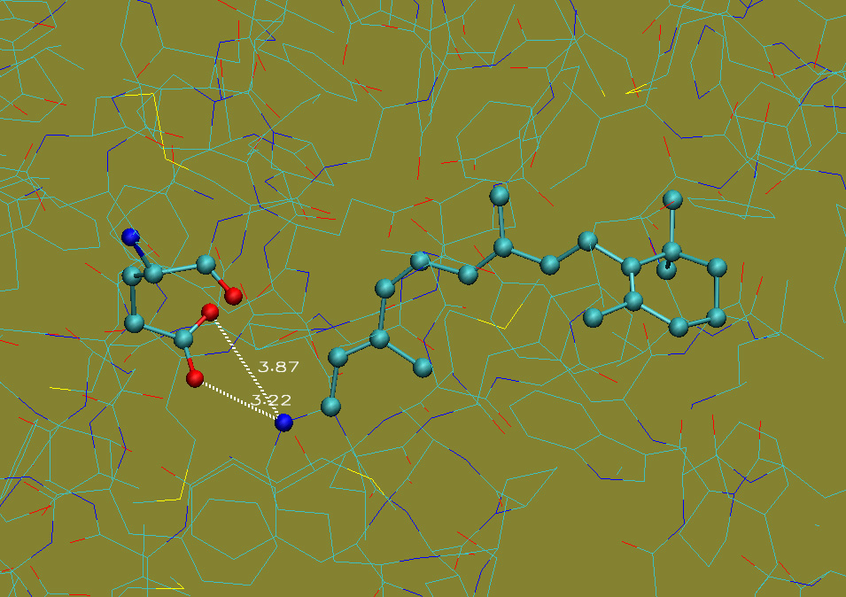
X-ray structure of bovine rhodopsin,Palczewski et al., Science 289: 739-745 (2000)
Molekula 11-cis-retinalu leží zhruba ve dvou rovinách, jak předpovězeno výpočty Honiga a Nakanishiho. Obě roviny jsou ale vůči sobě pootočeny rotací kolem vazby C₁₁-C₁₂, a ne kolem vazby C₁₂-C₁₃, jak předpovězeno.
Glutamate E113
C₁₁
C₁₂
6Å
11-cis-retinal bound to K296
NZ atom of lysine K296
Umístění negativně nabité skupiny (E113) zhruba odpovídá strukturnímu modelu předpovězenému Honigem & Nakanishim, i když vzdálenost od C12 je delší, než předpovězeno.

Slide 22
Cvičení
Jak uvedeno na začátku prezentace, konformační změna rodopsinu po absorpci fotonu a izomerizaci retinalu je spojená s ΔG₀ přibližně +35 kcal/mol. Stačí energie fotonu na nabuzení této energeticky nevýhodné konformace?
Vypočtěte energii fotonu pro vlnovou délku 500 nm v jednotkách kcal/mol.

